Slide 1
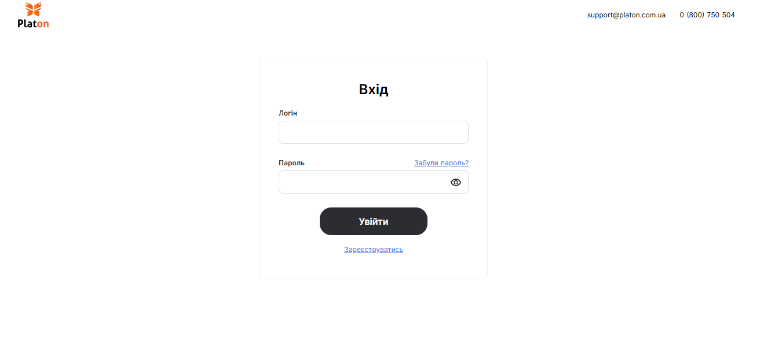
1.Для проходження онлайн реєстрації потрібно перейти за посиланням
https://merchant.platon.ua/
2. На головному екрані https://merchant.platon.ua/
можна Увійти, зареєструватись, або відновити пароль
3. Відновлення паролю відбувається за допомогою електронної пошти реєстрації
Notes:
Головний екран

Slide 2
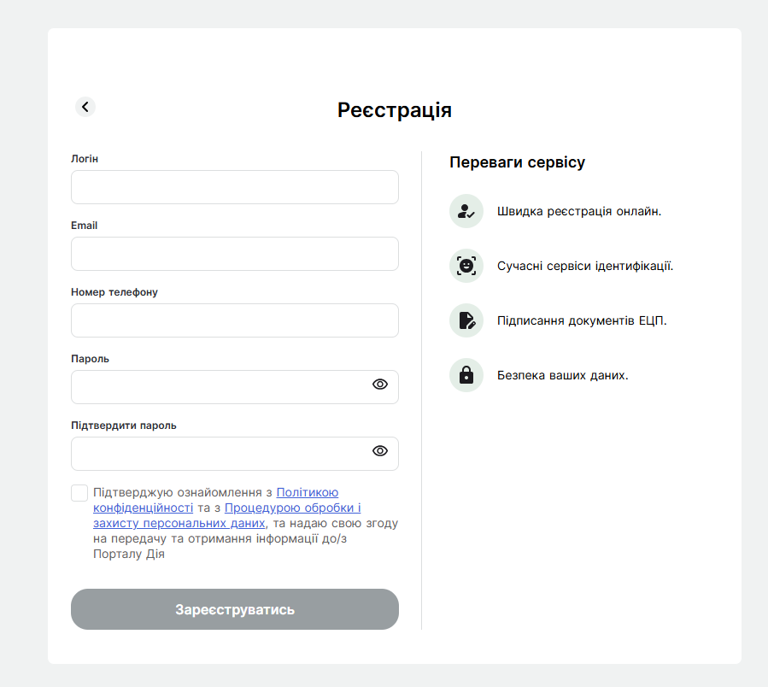
Для реєстрації власного особистого кабінету потрібно заповнити наступні поля :
Вигадати логін
Вказати електронну пошту
Вказати особистий номер телефону
Придумати пароль
Підтвердити пароль
Ознайомитись з політикою конфіденційності та з процедурою обробки і захисту персональних даних та підтвердити позначкою факт ознайомлення.
Після заповнення всіх полів потрібно натиснути на кнопку «Зареєструватись» після чого відбудеться перехід на наступний екран
Notes:
Реєстрація

Slide 3
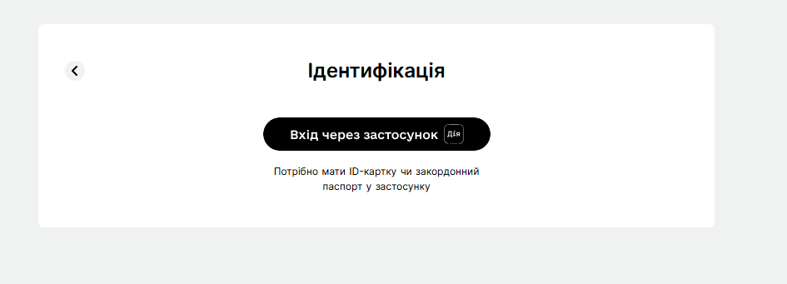
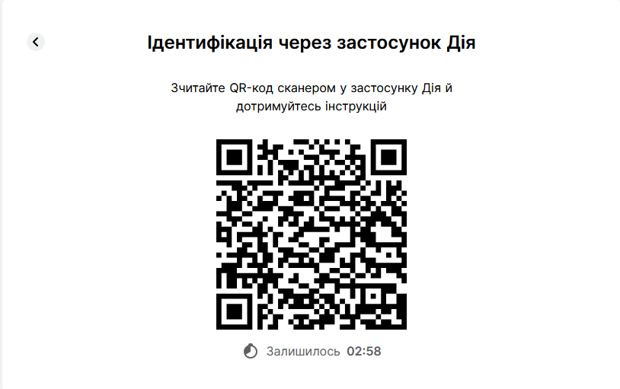
На цьому етапі потрібно створити перехід в Дію та скористатись сервісом передачі документів через Дія та Дія.Підпис. Для коректної роботи потрібно мати активну послугу Дія.Підпис. Після натискання на кнопку вхід через застосунок Дія, буде створений QR-код для переходу. Потрібно в мобільному застосунку Дія натиснути на кнопку «Сканувати QR-код»
Notes:
Перехід в Дія

Slide 4
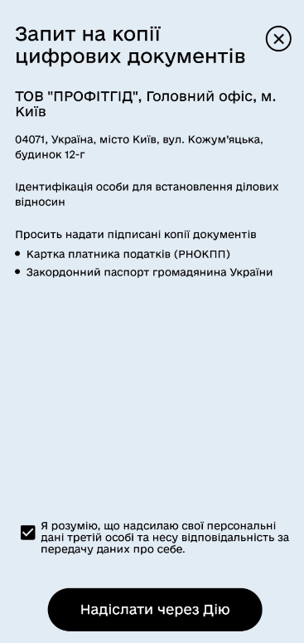
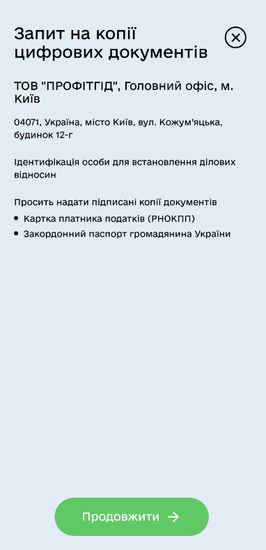
На цьому етапі всі процеси відбуваються в мобільному застосунку Дія.
В мобільному застосунку Дія, потрібно надати згоду на передачу особистих даних. Та ввести код від Дія.Підпис
Таким чином відбувається передача персональних даних, документів та податкового номеру для подальшого укладення договору
Після успішної передачі даних на екрані з екраном QR-кода буде здійснений перехід на наступний крок реєстрації

Slide 5
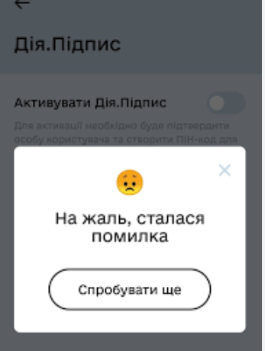
Іноді бувають ситуації коли сервіс Дія.Підпис може сповіщавати про помилку. В більшості випадків це тимчасовий збій.
Потрібно спробувати ще раз, або вийти з мобільного застосунку Дія та пройти авторизацію ще раз.
У разі якщо це не вирішує ситуація, потрібно звернутись до підтримки Дія :
Чатбот — https://chat.diia.gov.ua
Instagram — @diia.gov.ua
Електронна пошта — support@thedigital.gov.ua
Notes:
Помилка в Дія.Підпис

Slide 6
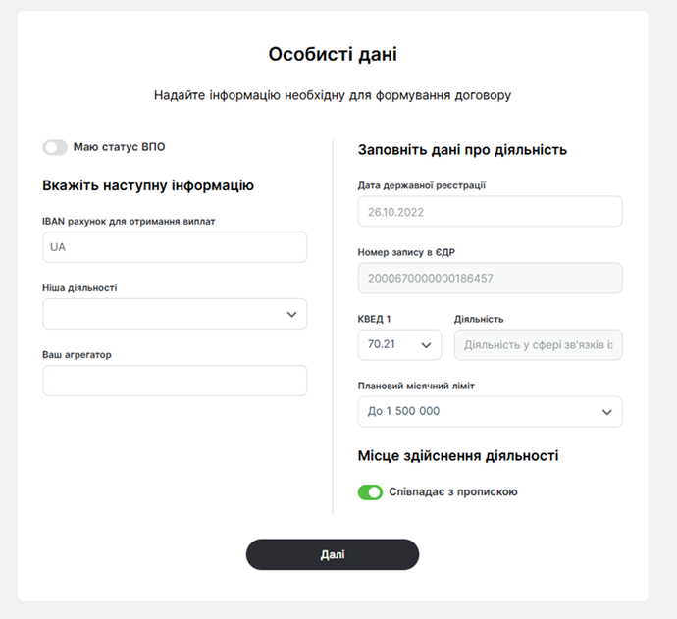
Для формування договору та отримання майбутніх виплат необхідно продовжити реєстрацію
На цьому екрані потрібно вказати:
Ваш особистий рахунок ФОП в форматі IBAN
Сферу діяльності
Ваш агрегатор – це код для формування умов договору
Обрати ваш КВЕД відповідно до діяльності за якою ви проходити онлайн реєстрацію
Якщо ви маєте статус ВПО то потрібно натиснути на кнопку
Якщо ви здійснюєте діяльність не в регіоні місця реєстрації, також необхідно натиснути на кнопку.
Після заповнення всіх полів, потрібно натиснути Далі.
Notes:
Продовження реєстрації

Slide 7
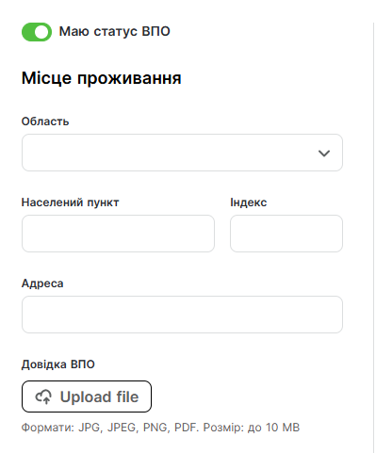
У випадку, якщо ви маєте статус ВПО потрібно вказати адресу відповідно до довідки ВПО та завантажити скан-копію довідки
Notes:
Довідка ВПО

Slide 8
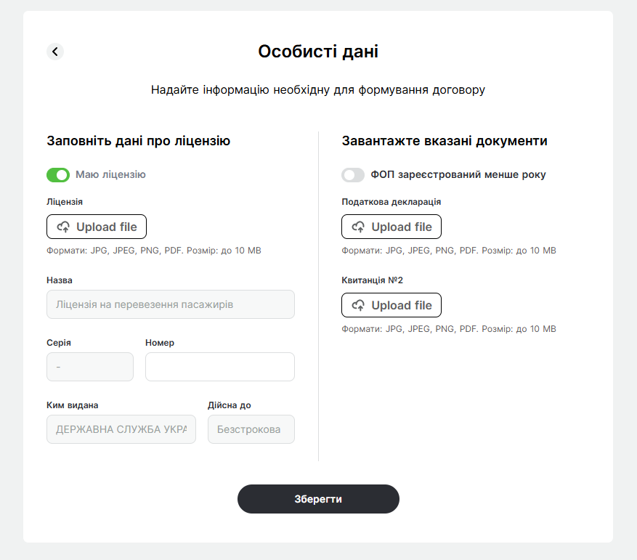
Останній екран заповнення даних передбачає додавання файлів з ліцензією та податкових даних
1.Якщо ваша діяльність супроводжується обов'язково ліцензією потрібно заповнити поля та завантажити ліцензію. Якщо ні, потрібно натиснути на кнопку перемикач «Маю ліцензію»
2. Якщо ви зареєстровані як ФОП менше 3х місяців і жодного разу не надавали податкову декларацію, потрібно натиснути на кнопку «ФОП зареєстровано менше року \ новостворений ФОП\»
Якщо ви вже подавали декларацію, потрібно її загрузити і окремо квитанцію №2 до цієї декларації
Після заповнення всіх полів потрібно натиснути на кнопку «Зберегти»
Notes:
Продовження реєстрації

Slide 9
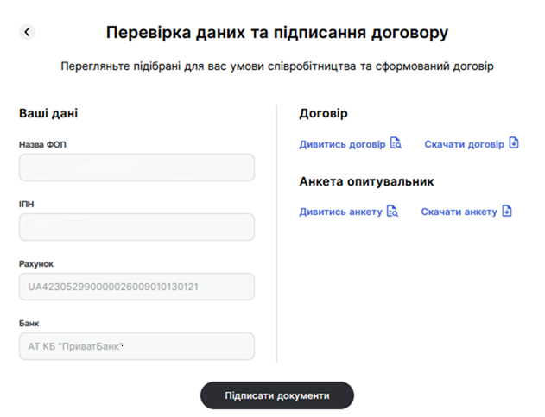
Далі відбувається формування договору.
На цьому екрані можна ознайомитись з договором, перевірити ваші реквізити та підписати договір.
Натискаючи кнопку «Підписати документи» відбудиться перехід на наступний екран з QR-кодом для Дія.
Notes:
Формування договору

Slide 10
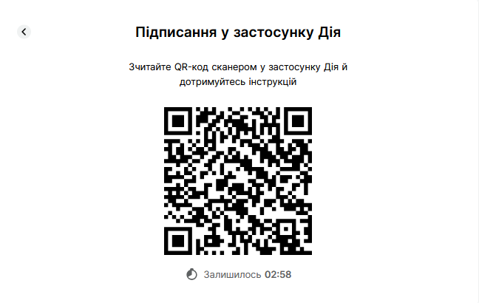
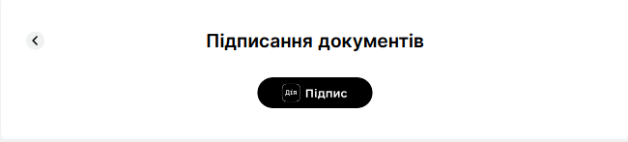
На цьому екрані необхідно підписати договір використовуючи посилання в мобільний застосунок Дія.
Процес має аналогічно послідовність дій в мобільному застосунку Дія як і при передачі ваших паспортних даних
Notes:
Підпис договору

Slide 11
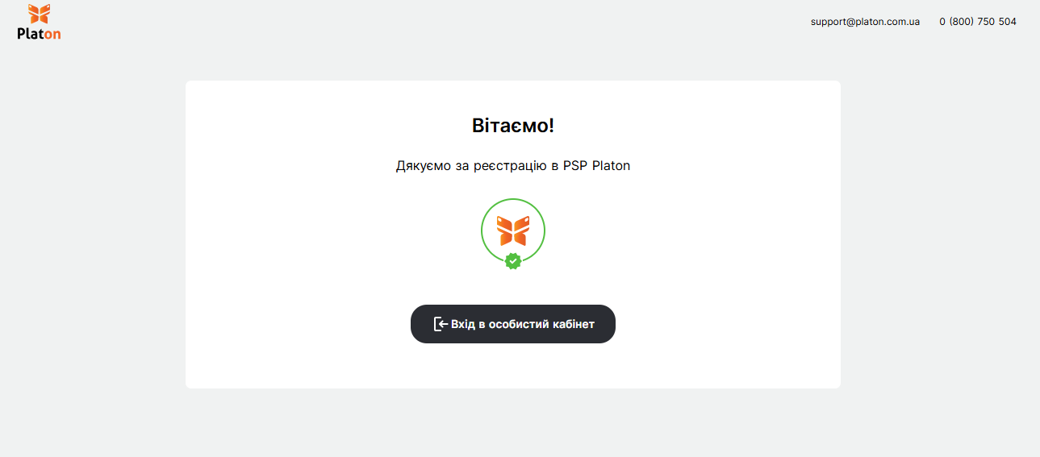
Notes:
Вхід в особистий кабінет

